Slide 1
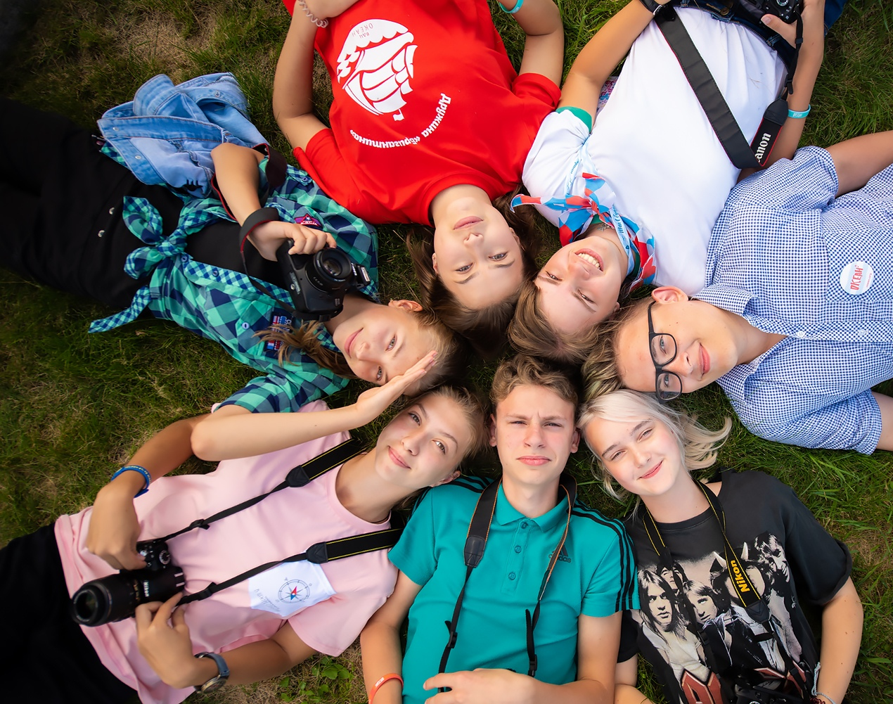
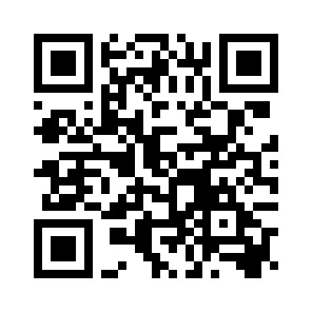
Будь
в движении

Slide 2
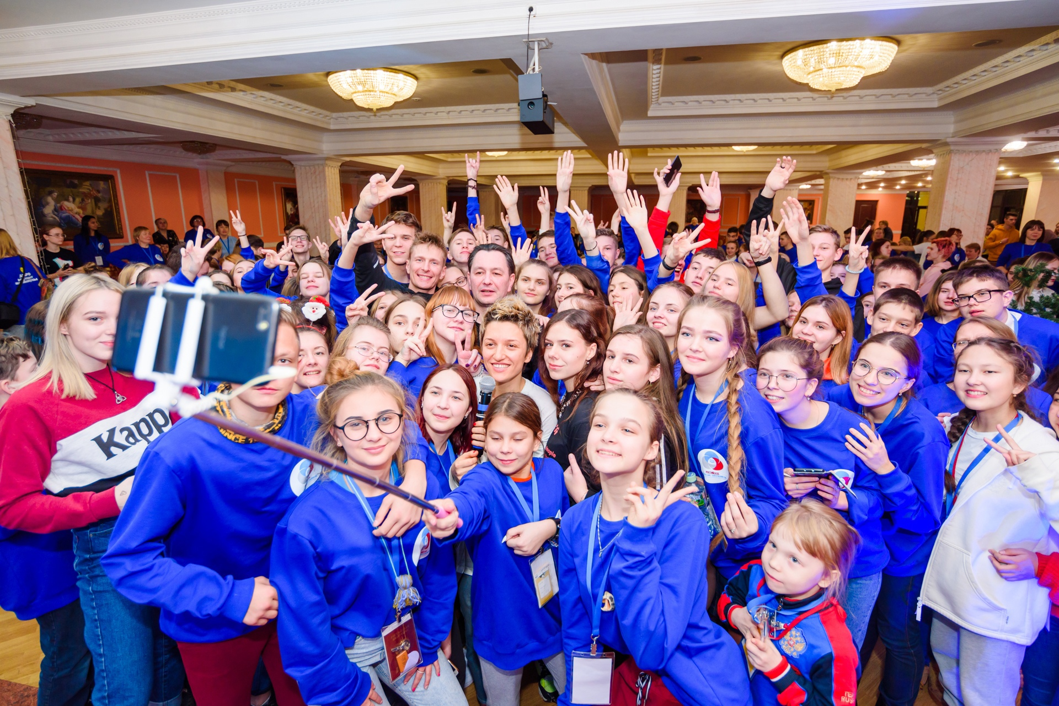
НАЦИОНАЛЬНЫЕ ПРОЕКТЫ

Slide 3
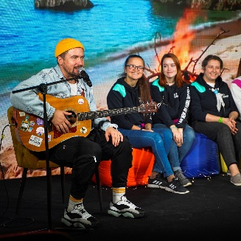
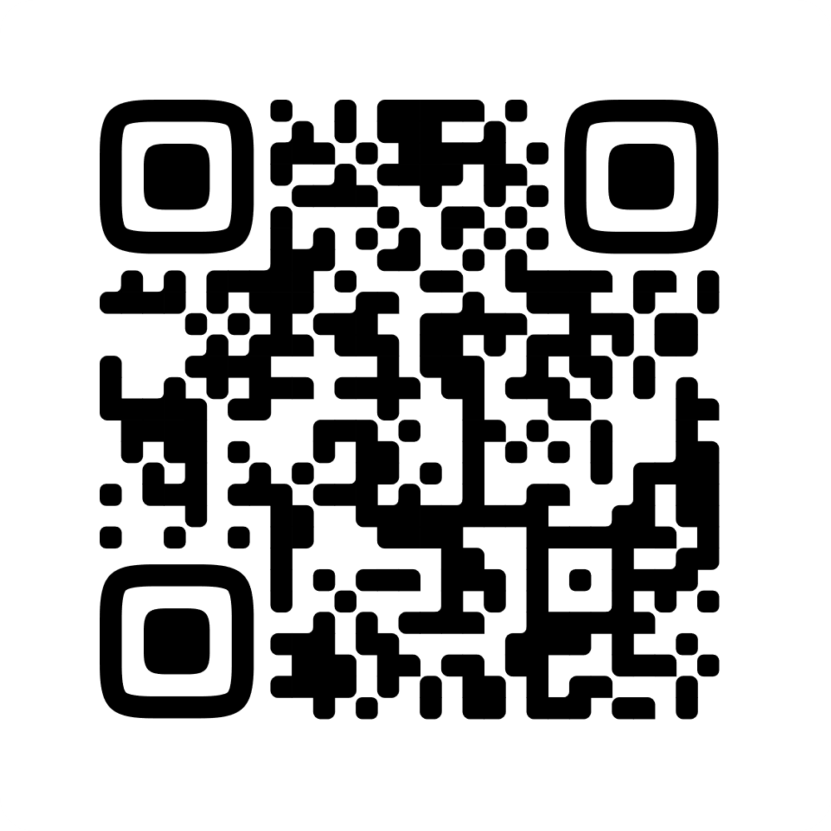
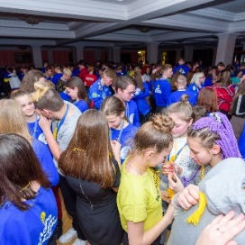
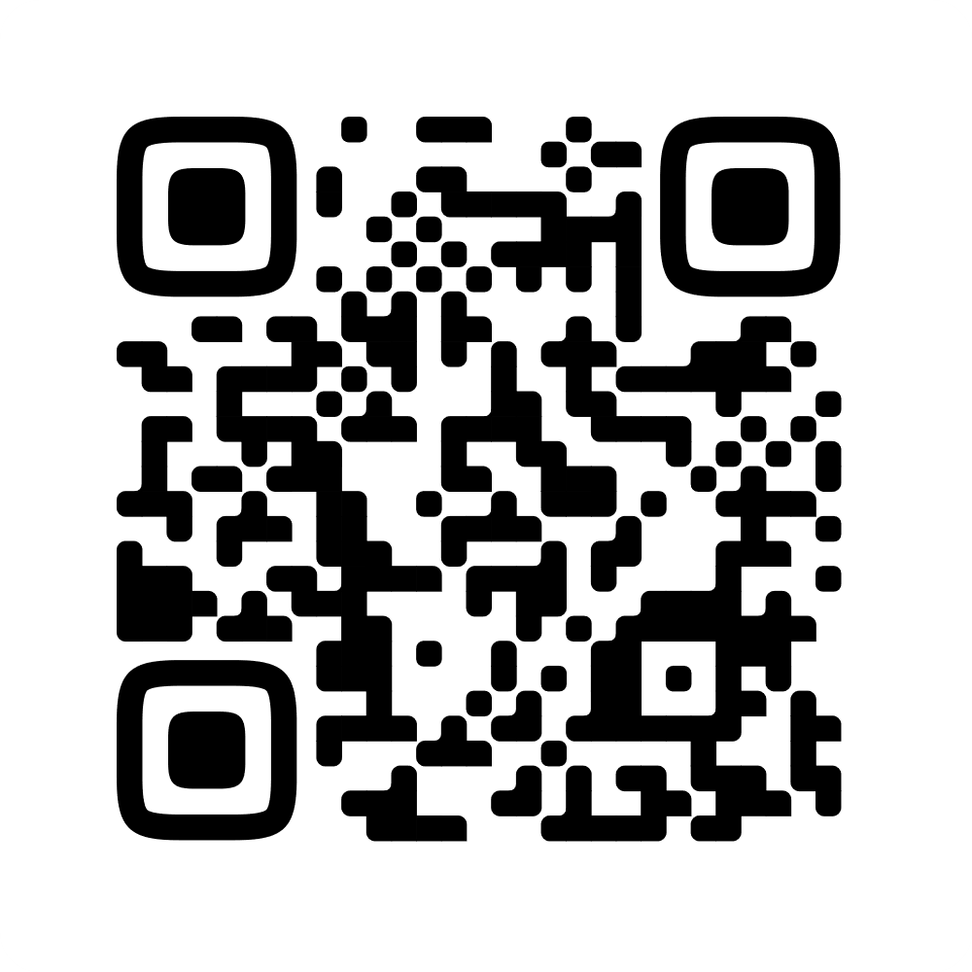
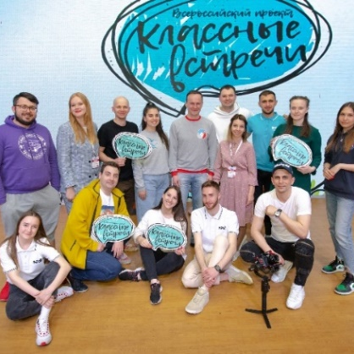
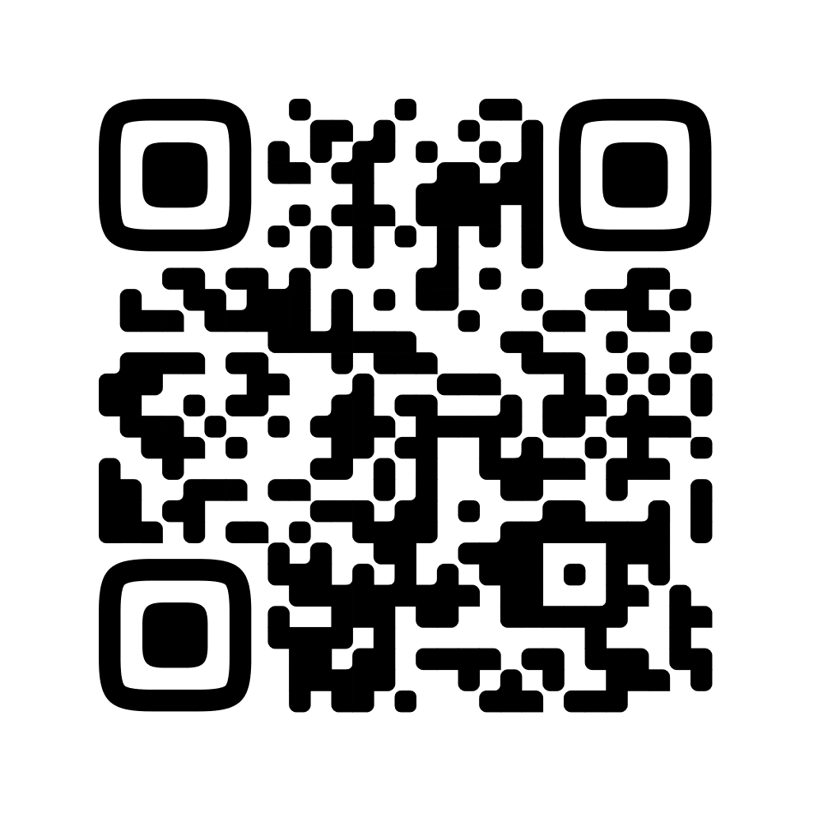
Добро не уходит
на каникулы
Классные встречи РДШ
Лига Вожатых
2
6
Январь-декабрь
2022г.
Направления
конкурса
7 – 18 лет
1.01.-31.12
2021г.
7 – 18 лет
Июнь-декабрь
2021г.
Номинаций
16-18 лет
18+
Грантовый конкурс для школьных
добровольческих отрядов
«Классные встречи РДШ» представляют собой общение школьников с деятелями культуры и искусства, учеными, спортсменами, общественными деятелями и известными личностями современности.
Всероссийский конкурс «Лига вожатых» 2021 года–
это открытый конкурс для вожатых новой формации–специалистов, которые работают с детьми поколения Z. Конкурс 2021 про гибкие, профессиональные и цифровые навыки.
Участники: школьные добровольческие отряды общеобразовательных организаций (бюджетных
или автономных) численностью не менее 5 человек
Проект, в котором можно познакомиться и задать вопросу тому, кого другие видят на экране телевизора,
в кино, на сцене театра, читают о них в газетах и журналах
Номинации:
Для участия необходимо подать заявку
на сайте рдш.рф до 30 апреля 2022 года, содержащую паспорт и смету проекта
Вожатые-стажеры (от 16-18 лет)
Вожатые ВДК (от 18 лет)
Вожатые ПДК (от 18 лет)
Конкурс индивидуальных участников
Вожатые-наставники ВДК (от 18 лет)
Вожатые-наставники ПДК (от 18 лет)
Старшие вожатые (от 18 лет)
Участники: школьники в возрасте от 7 до 18 лет включительно
Этапы:
Для участия необходимо вступить
в официальную группу конкурса и подать заявку, через специальное приложение. Конкурс индивидуальных участников проводится в рамках школьных каникул (летних, осенних, зимних, весенних)
1. Заявочный (с 24 июня по 15 сентября 2021 г.)
2. Заочный (с 15 августа по 25 октября 2021 г.)
3. Итоговый (с 20 ноября по 15 декабря 2021 г.)

Slide 4
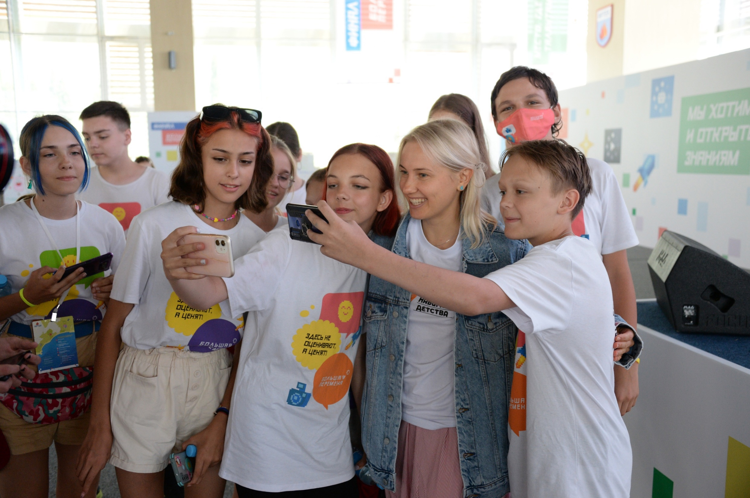
ЛИЧНОСТНОЕ РАЗВИТИЕ

Slide 5
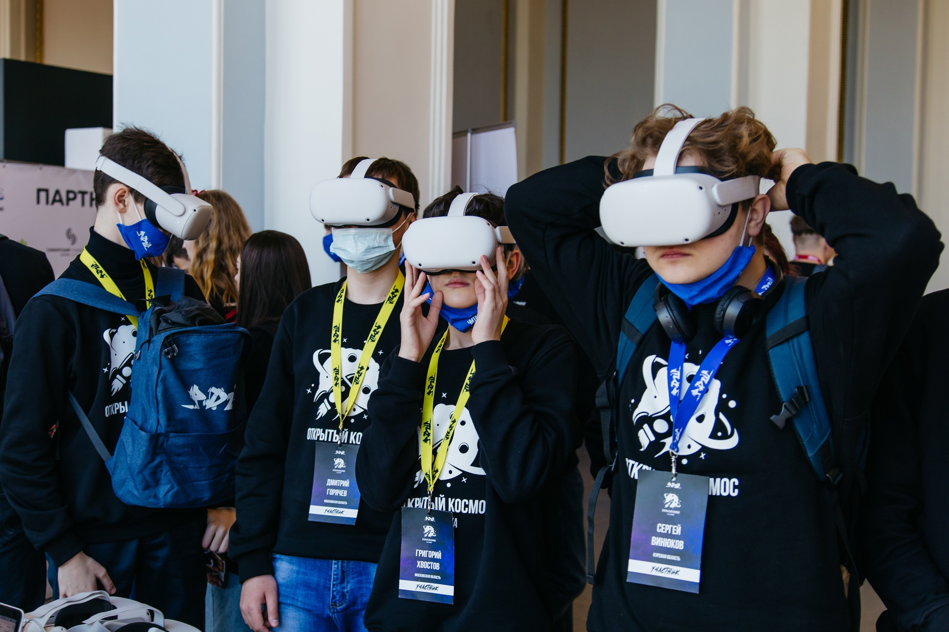
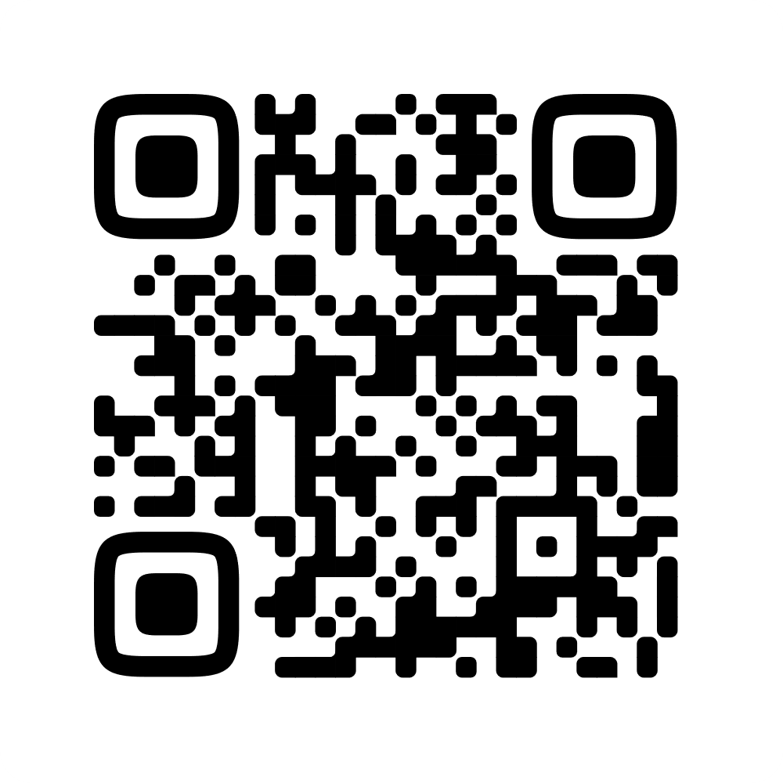
НАУКА

Slide 6
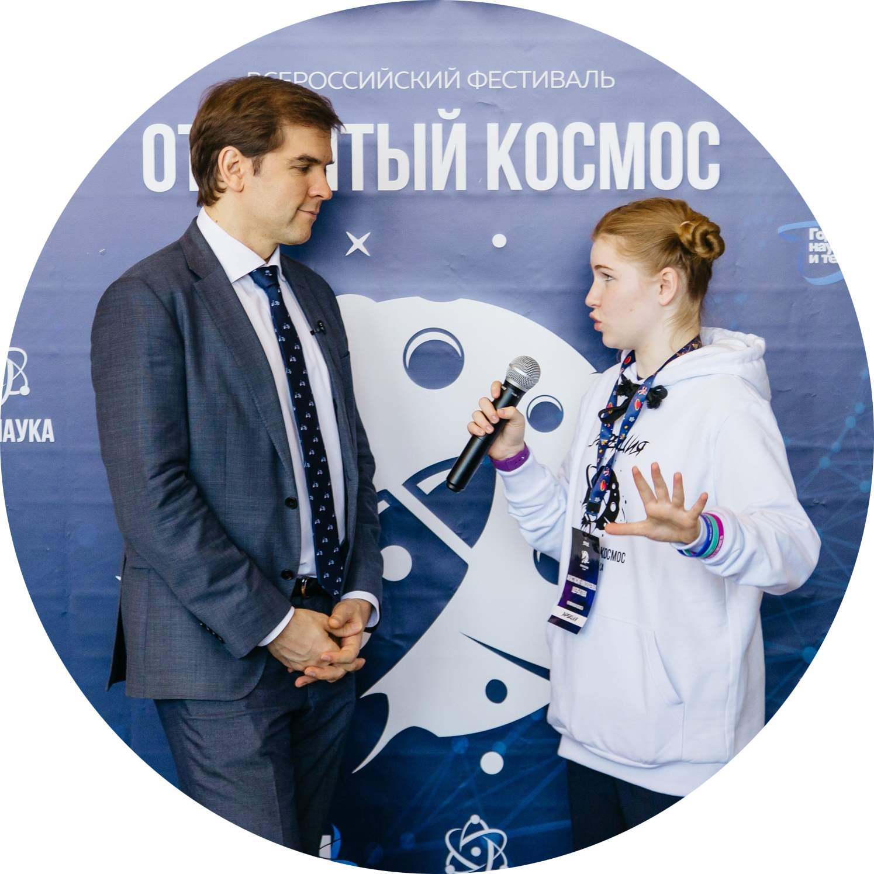
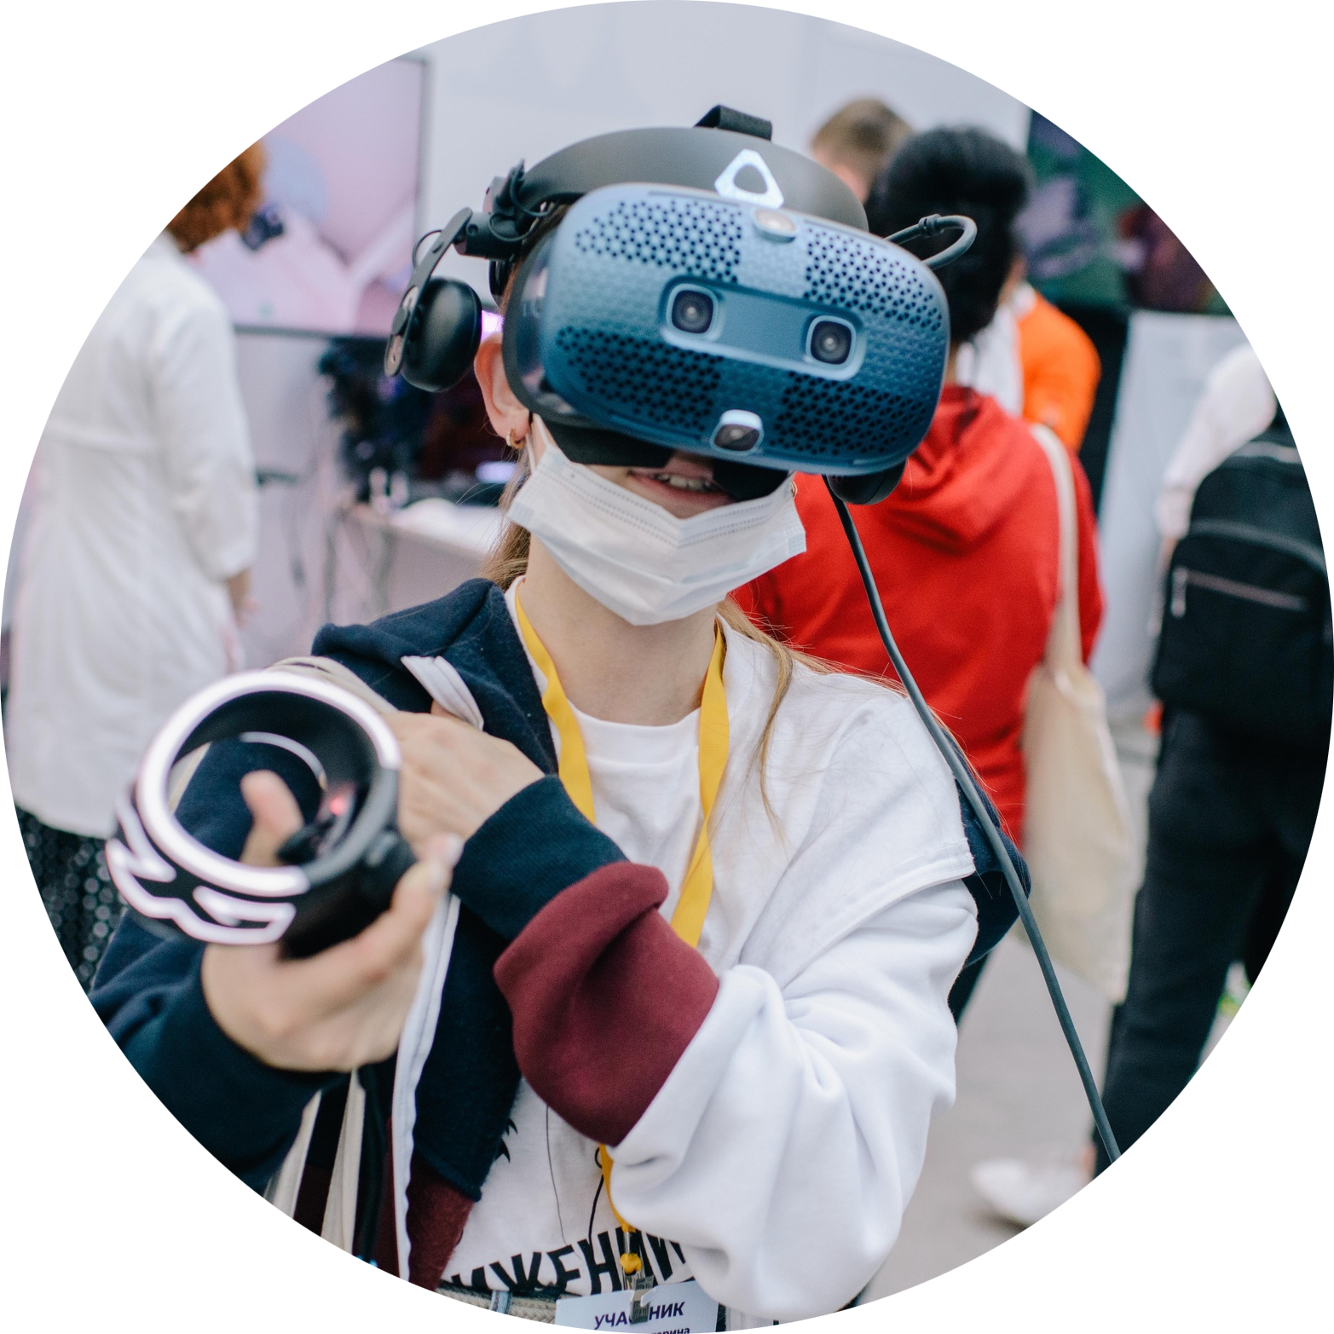
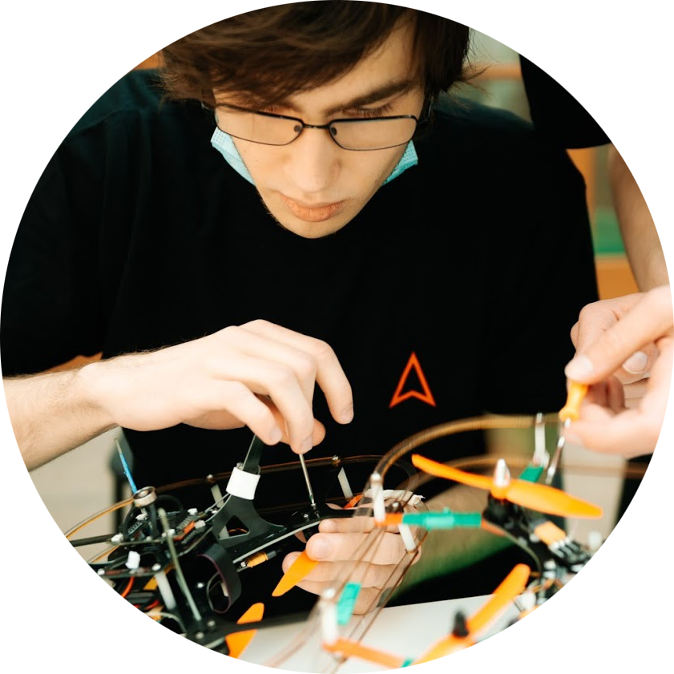
«Чем больше знакомишься с наукой,
тем больше любишь ее»
3
5
Дня единых действий
Проектов
https://vk.com/
naukardsh
12–17 лет
Всероссийский проект
«Научное ориентирование: открытый космос»
Всероссийский проект «Плоды науки»
Всероссийский проект «Продрон»
Всероссийский проект «Ледокол»
Всероссийский проект по массовому вовлечению
школьников в научно-техническое творчество
Дни единых действий :
День знаний - 1 сентября
День науки - 8 февраля
День космонавтики - 12 апреля
ЦЕННОСТИ
РОДИНА
СЕМЬЯ
ЗНАНИ

Slide 7
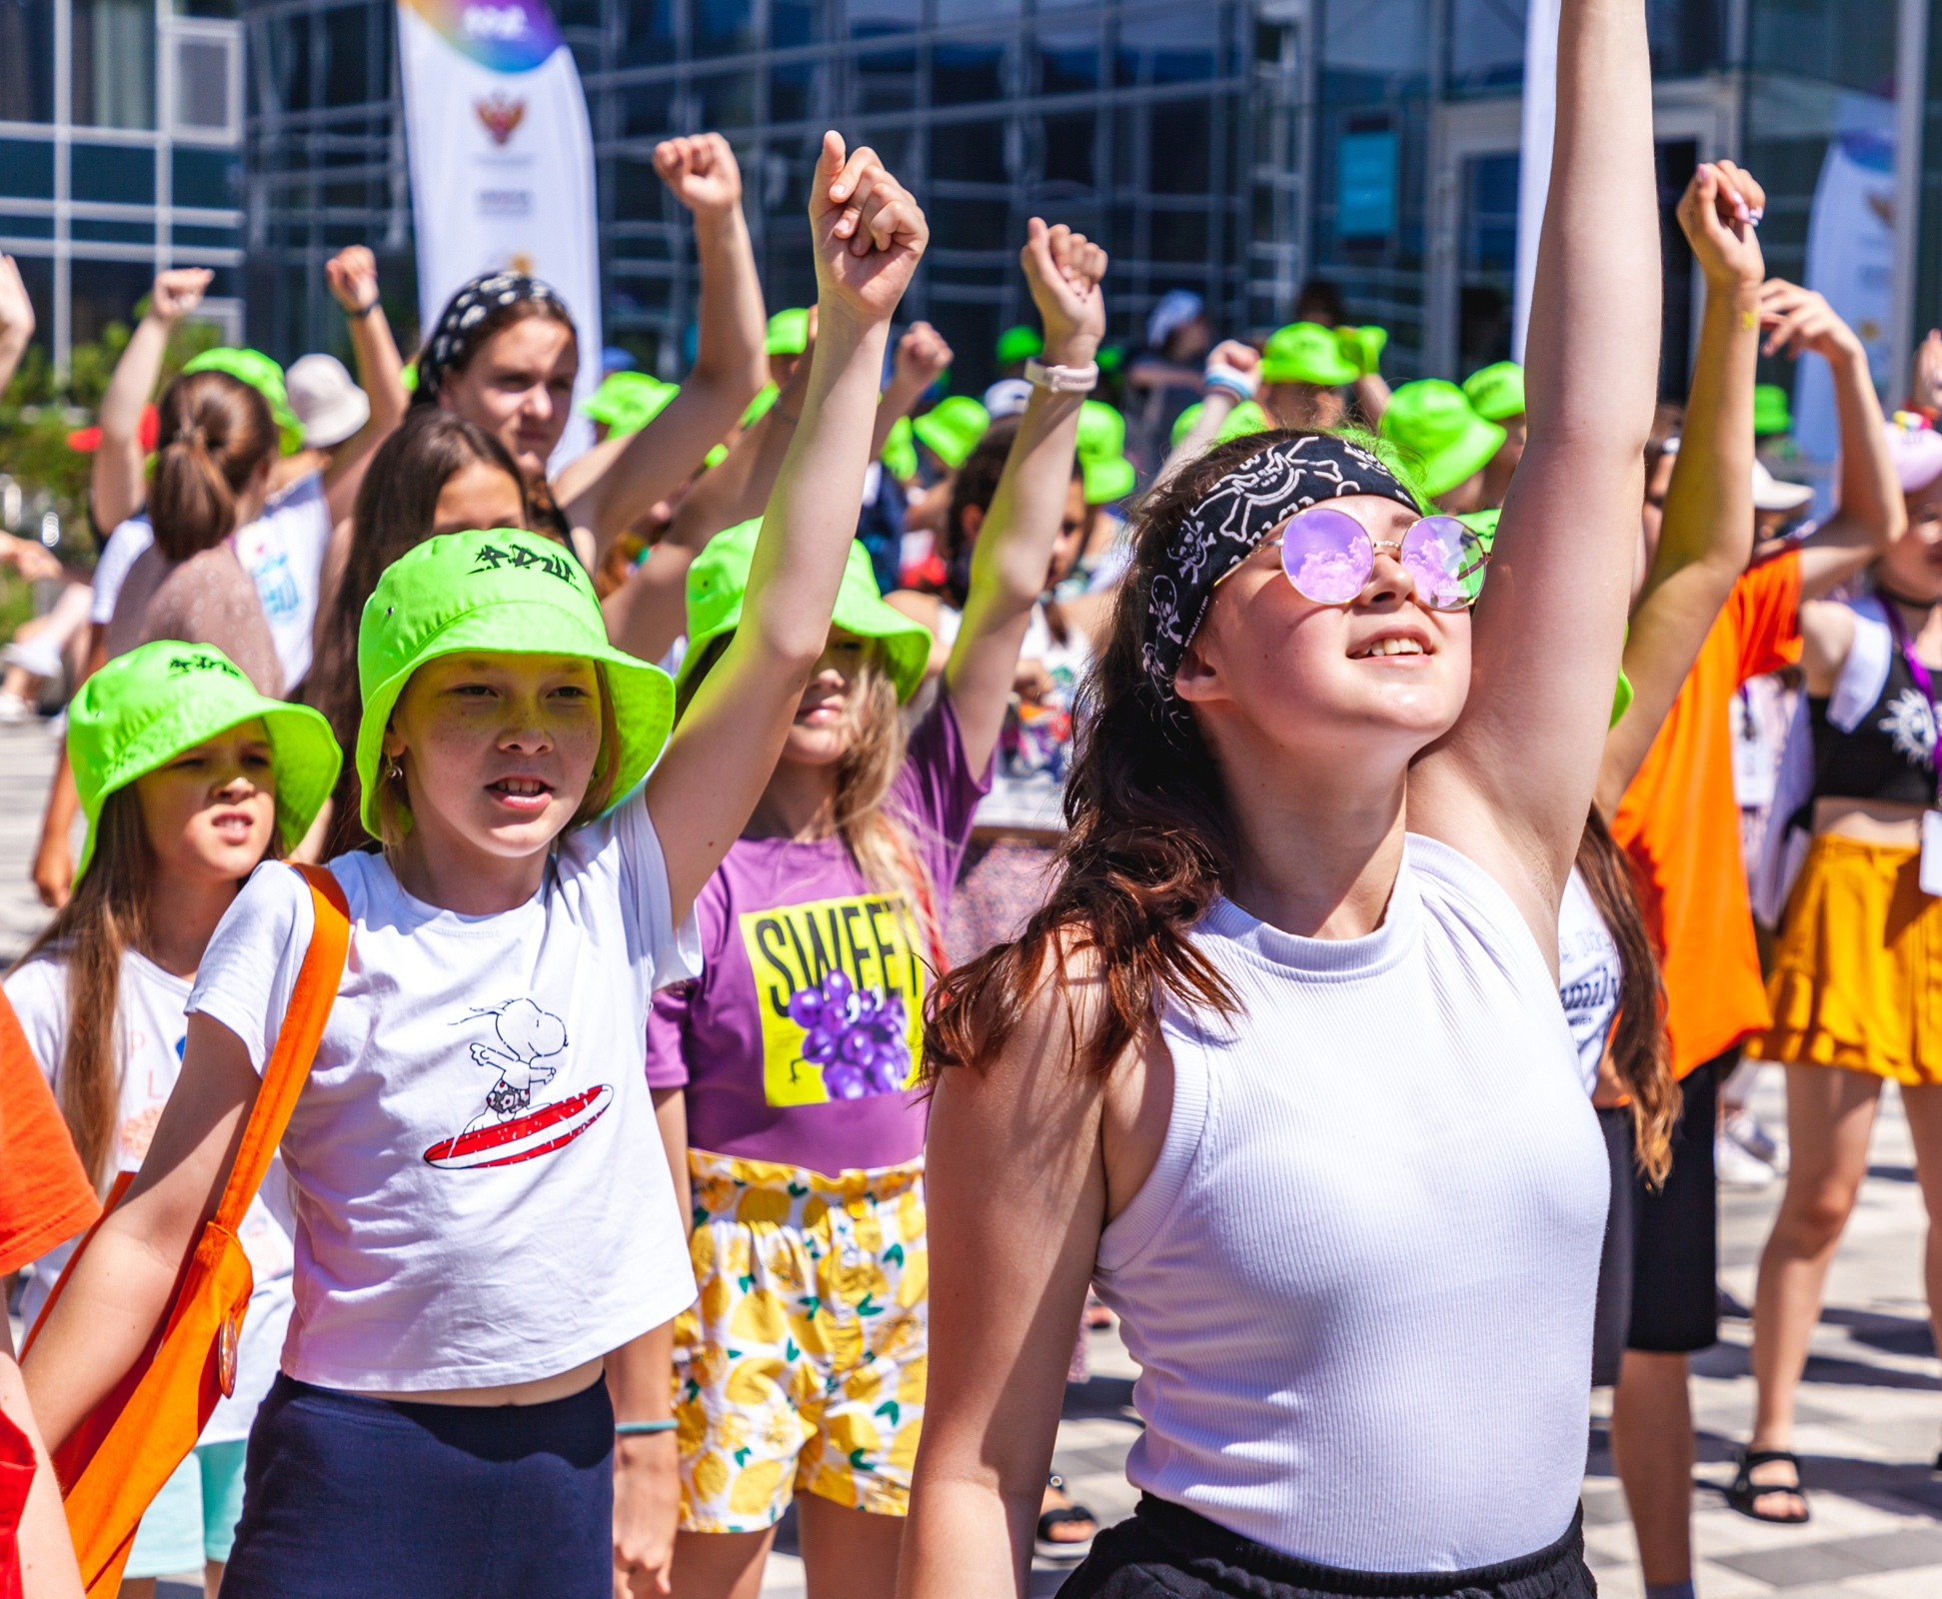
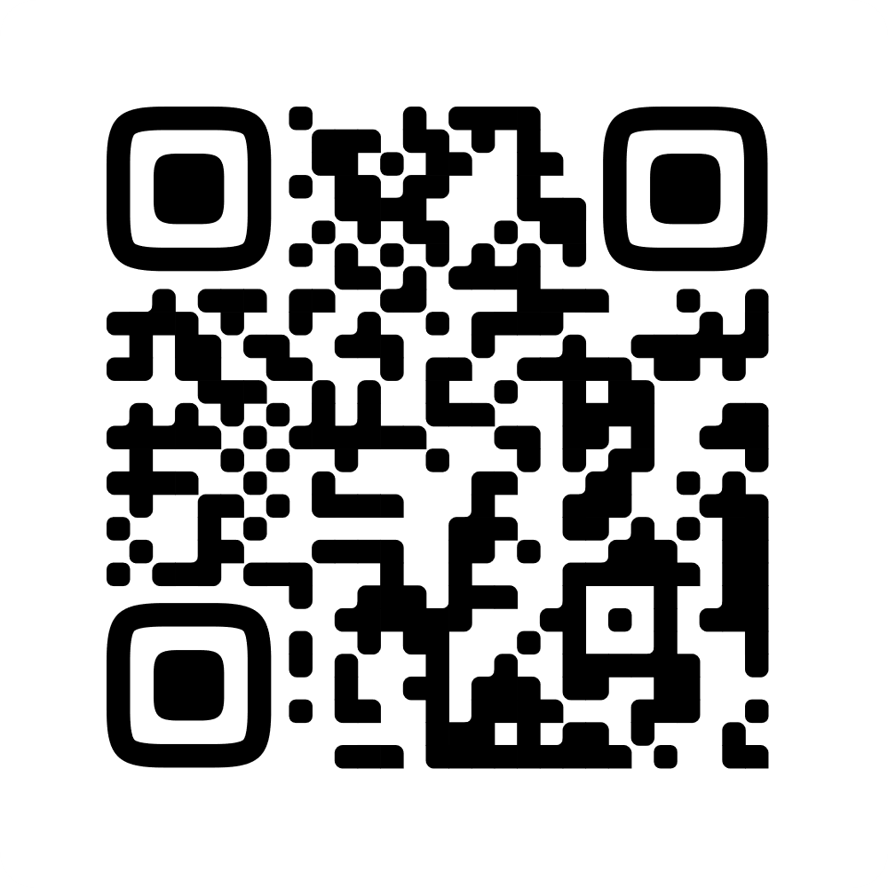
ТВОРЧЕСТВО

Slide 8
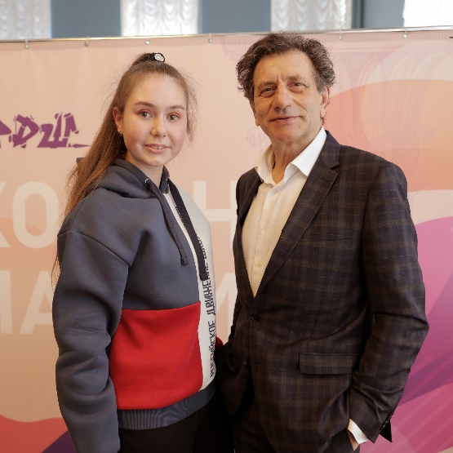
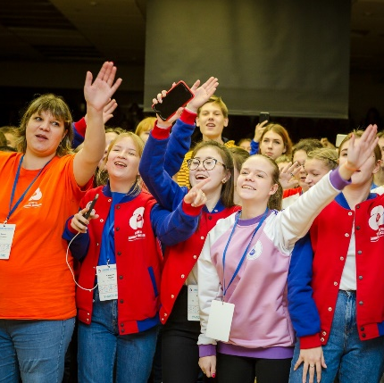
Твоё креативное
направление
3
3
Дня единых действий
Проекта
vk.com/
skm_art
8–17 лет
Дни единых действий:
Всероссийский проект «Творческая мастерская РДШ»
Всероссийский проект «КиноДвиж»
День Матери - 28 ноября
Международный женский день – 8 марта
Всероссийский проект «Школьная классика»
День детских организаций – 19 мая
ЦЕННОСТИ
ДРУЖБА
СЕМЬЯ
РОДИНА

Slide 9
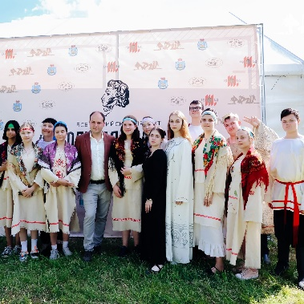
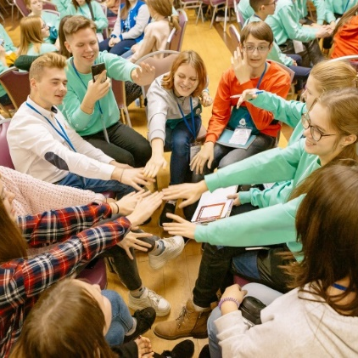
Всероссийский проект «Творческая мастерская РДШ»
Всероссийский проект «КиноДвиж»
Октябрь 2021г.
Май 2022г
11+
Творческая мастерская РДШ - это образовательные
модули, участники которых совершенствуют форматы организации и проведения школьных мероприятий
в разрезе творческой деятельности.
Январь-Май
2022г.
12+
Участники:
Творческие группы – педагог/руководитель и 10 обучающихся образовательной организации Российской Федерации в возрасте
от 11 лет
КиноДвиж - это проект, в котором эксперты
из сферы кинематографа расскажут педагогам
и школьникам, как пройти путь от идеи фильма
до его создания, а также помогут начать формировать кинокоманды и кинокружки для создания собственных фильмов. Итоговым событием проекта станет Фестиваль школьного кино «КиноДвиж»
Участники получат возможность:
Решать современные творческие кейсы в команде;
Формировать идеи мероприятий и защищать их;
Создавать и проводить школьные мероприятия своими силами от разработки идеи до ее воплощения
Участники:
Педагоги общеобразовательных организаций;
Школьники в возрасте от 12 лет

Slide 10
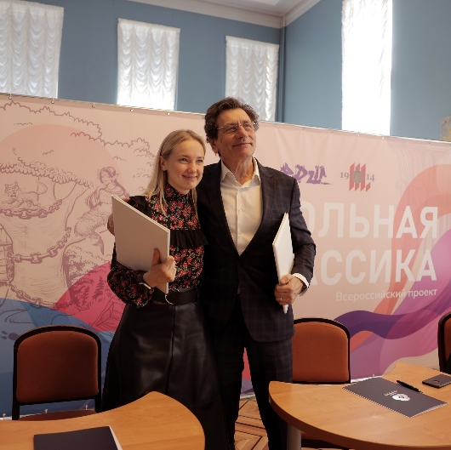
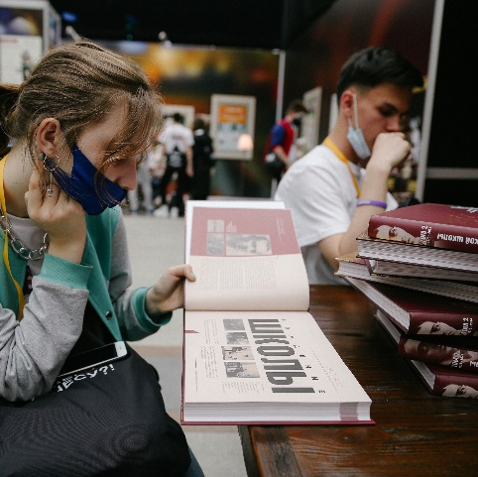
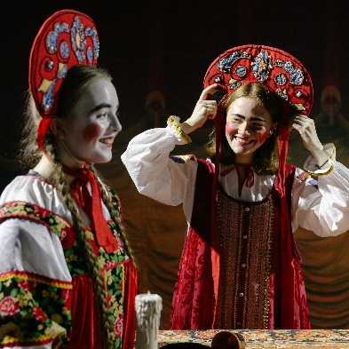
Всероссийский проект «Школьная классика»
13 сентября 2021г.
6 июня 2022г
12+
Всероссийский проект «Школьная классика»- универсальная площадка для выражения творческого потенциала участников, создания условий
и возможностей для методического обеспечения общеразвивающих
и предпрофессиональных программ в сфере театрального искусства,
а также для познания и поддержания культурных особенностей нашей страны, сохранившихся от предков
Участники получат возможность:
Участники:
Создавать и совершенствовать театральные объединения у себя в школе;
Педагоги общеобразовательных организаций;
Взаимодействовать с экспертами сферы культуры и творчества;
Школьники в возрасте от 12 лет
Принимать участие в очных федеральных мероприятиях

Slide 11
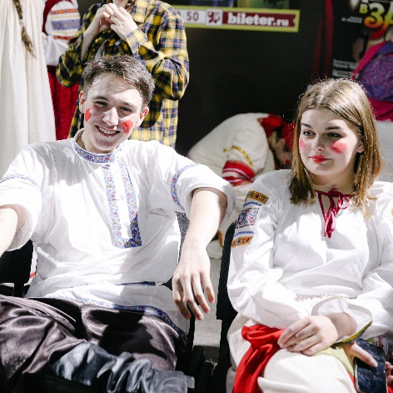
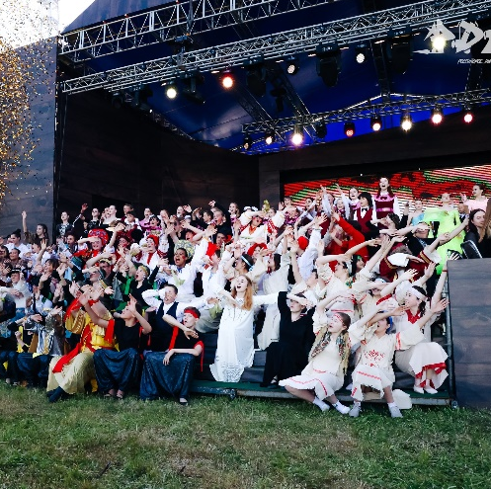
Твоё креативное
направление
Новогодний мюзикл
Российского движения школьников
Первый в истории Российского движения школьников
новогодний мюзикл станет уникальным сочетанием
детского таланта и опыта лучших отечественных
профессионалов. Основой яркой,
современной музыкальной постановки станут Родина,
дружба, милосердие, семья и труд.
Событие, заряда эмоций от которого хватит на весь следующий год!
12+
Г. МОСКВА,
ГЕЛИКОН ОПЕРА
Партнёры
1 показ:
Для участников Зимнего фестиваля
Российского движения школьников
Национальный чемпионат
творческих компетенций «АртМастерс»
Продюсерский центр Игоря Матвиенко
2 показ:
Социально-благотворительный для жителей
Москвы и Подмосковья
Правительство Москвы и Московской области
Социальная сеть «Вконтакте»

Slide 12
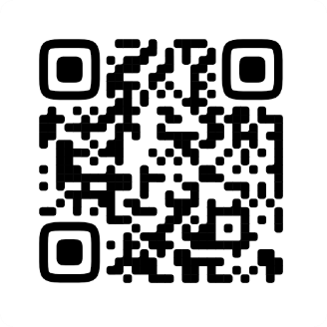
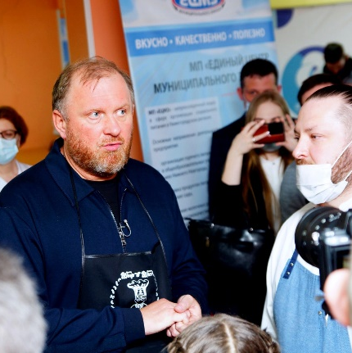
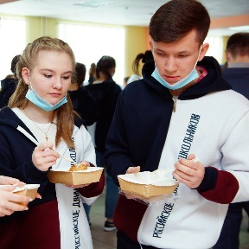
Шеф в школе
Сентябрь 2021 г.-
Май 2022 г.
8+
Этапы:
Расширение знания детей о принципах здорового питания;
Стартовый
Старт проекта и отсмотр обучающего курса
(1 сентября – 31 октября 2021 г.)
Развитие неравнодушного отношения
к качеству питания в школьных столовых;
Практический
Формирование у детей интереса, чувства уважения к народным кулинарным традициям, культуре народов Российской Федерации средствами активной познавательной деятельности в области питания
Применение полученных знаний на практике.
(1 ноября 2021 г. – 1 мая 2022 г.)
Итоговый
Победители проекта посетят финальное мероприятие «Класс Food Фест»
(май 2022 г.)
Партнёры:
ЦЕННОСТИ
Гастрономическая карта России,
Федерация рестораторов и отельеров России
ПРИЗВАНИЕ
ТРУД
ЗОЖ

Slide 13
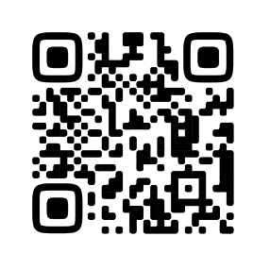
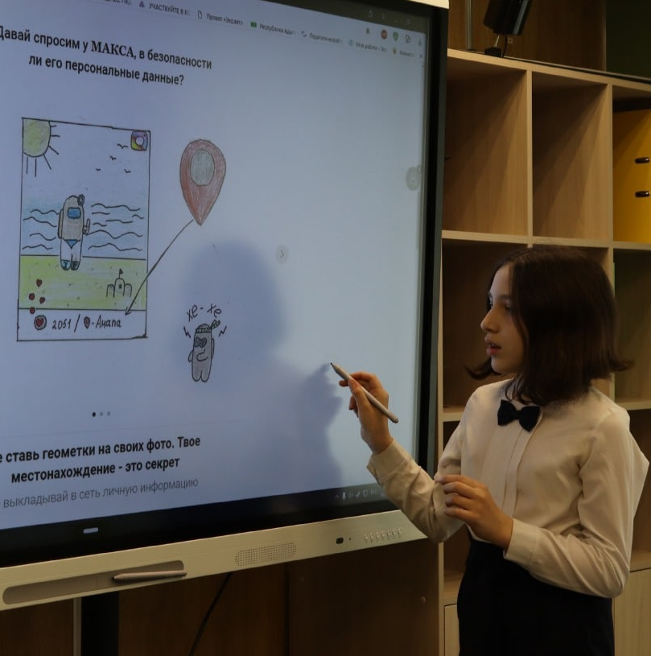
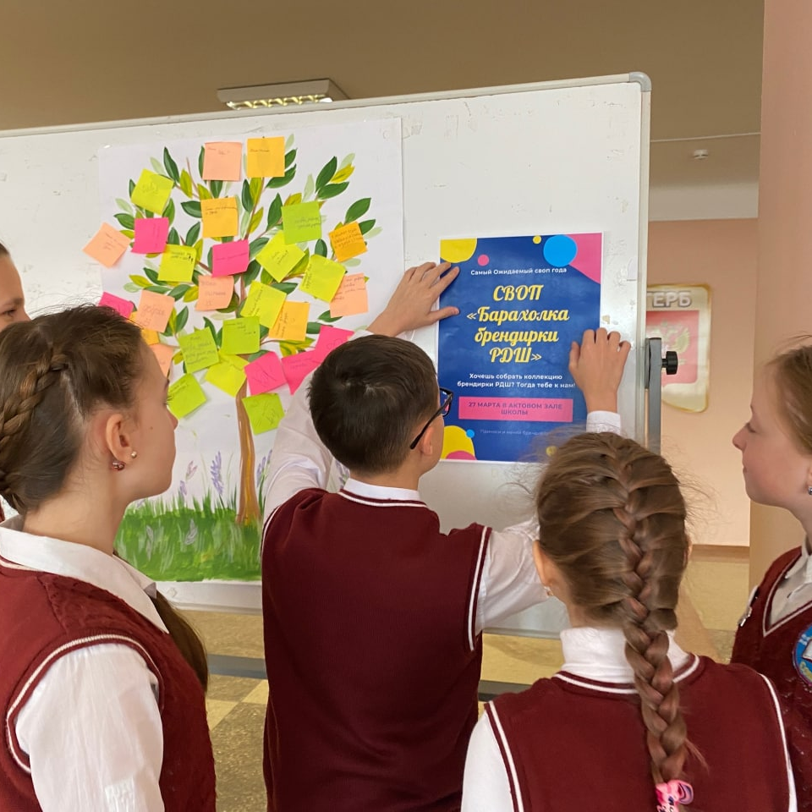
ФинКультПросвет
Сентябрь 2021г.
Май 2022г.
8+
Целью проекта является
повышение финансово грамотности
среди обучающихся и педагогов
Этапы:
Стартовый
Содействовать формированию у школьника разумного финансового поведения.
Старт проекта и отсмотр обучающего курса
(1 сентября – 31 октября)
Способствовать распространению среди школьников знаний в сфере защиты прав потребителей финансовых услуг
Практический
Применение полученных знаний на практике.
(1 ноября 2021 г. – 1 мая)
Познакомить школьника с основными терминами и понятиями
в финансово-экономической сфере
Итоговый
Победители проекта посетят финальное мероприятие «Класс Food Фест».
(май 2022 г.)
Партнёры:
Центральный Банк России, Всероссийский чемпионат по финансовой грамотности,
Проект «Школа финансов»
ЦЕННОСТИ
ФИНАНСОВАЯ
ГРАМОТНОСТЬ
БЕРЕЖЛИВОСТЬ
ЛИЧНОСТНАЯ
ОТВЕТСТВЕННОСТЬ

Slide 14
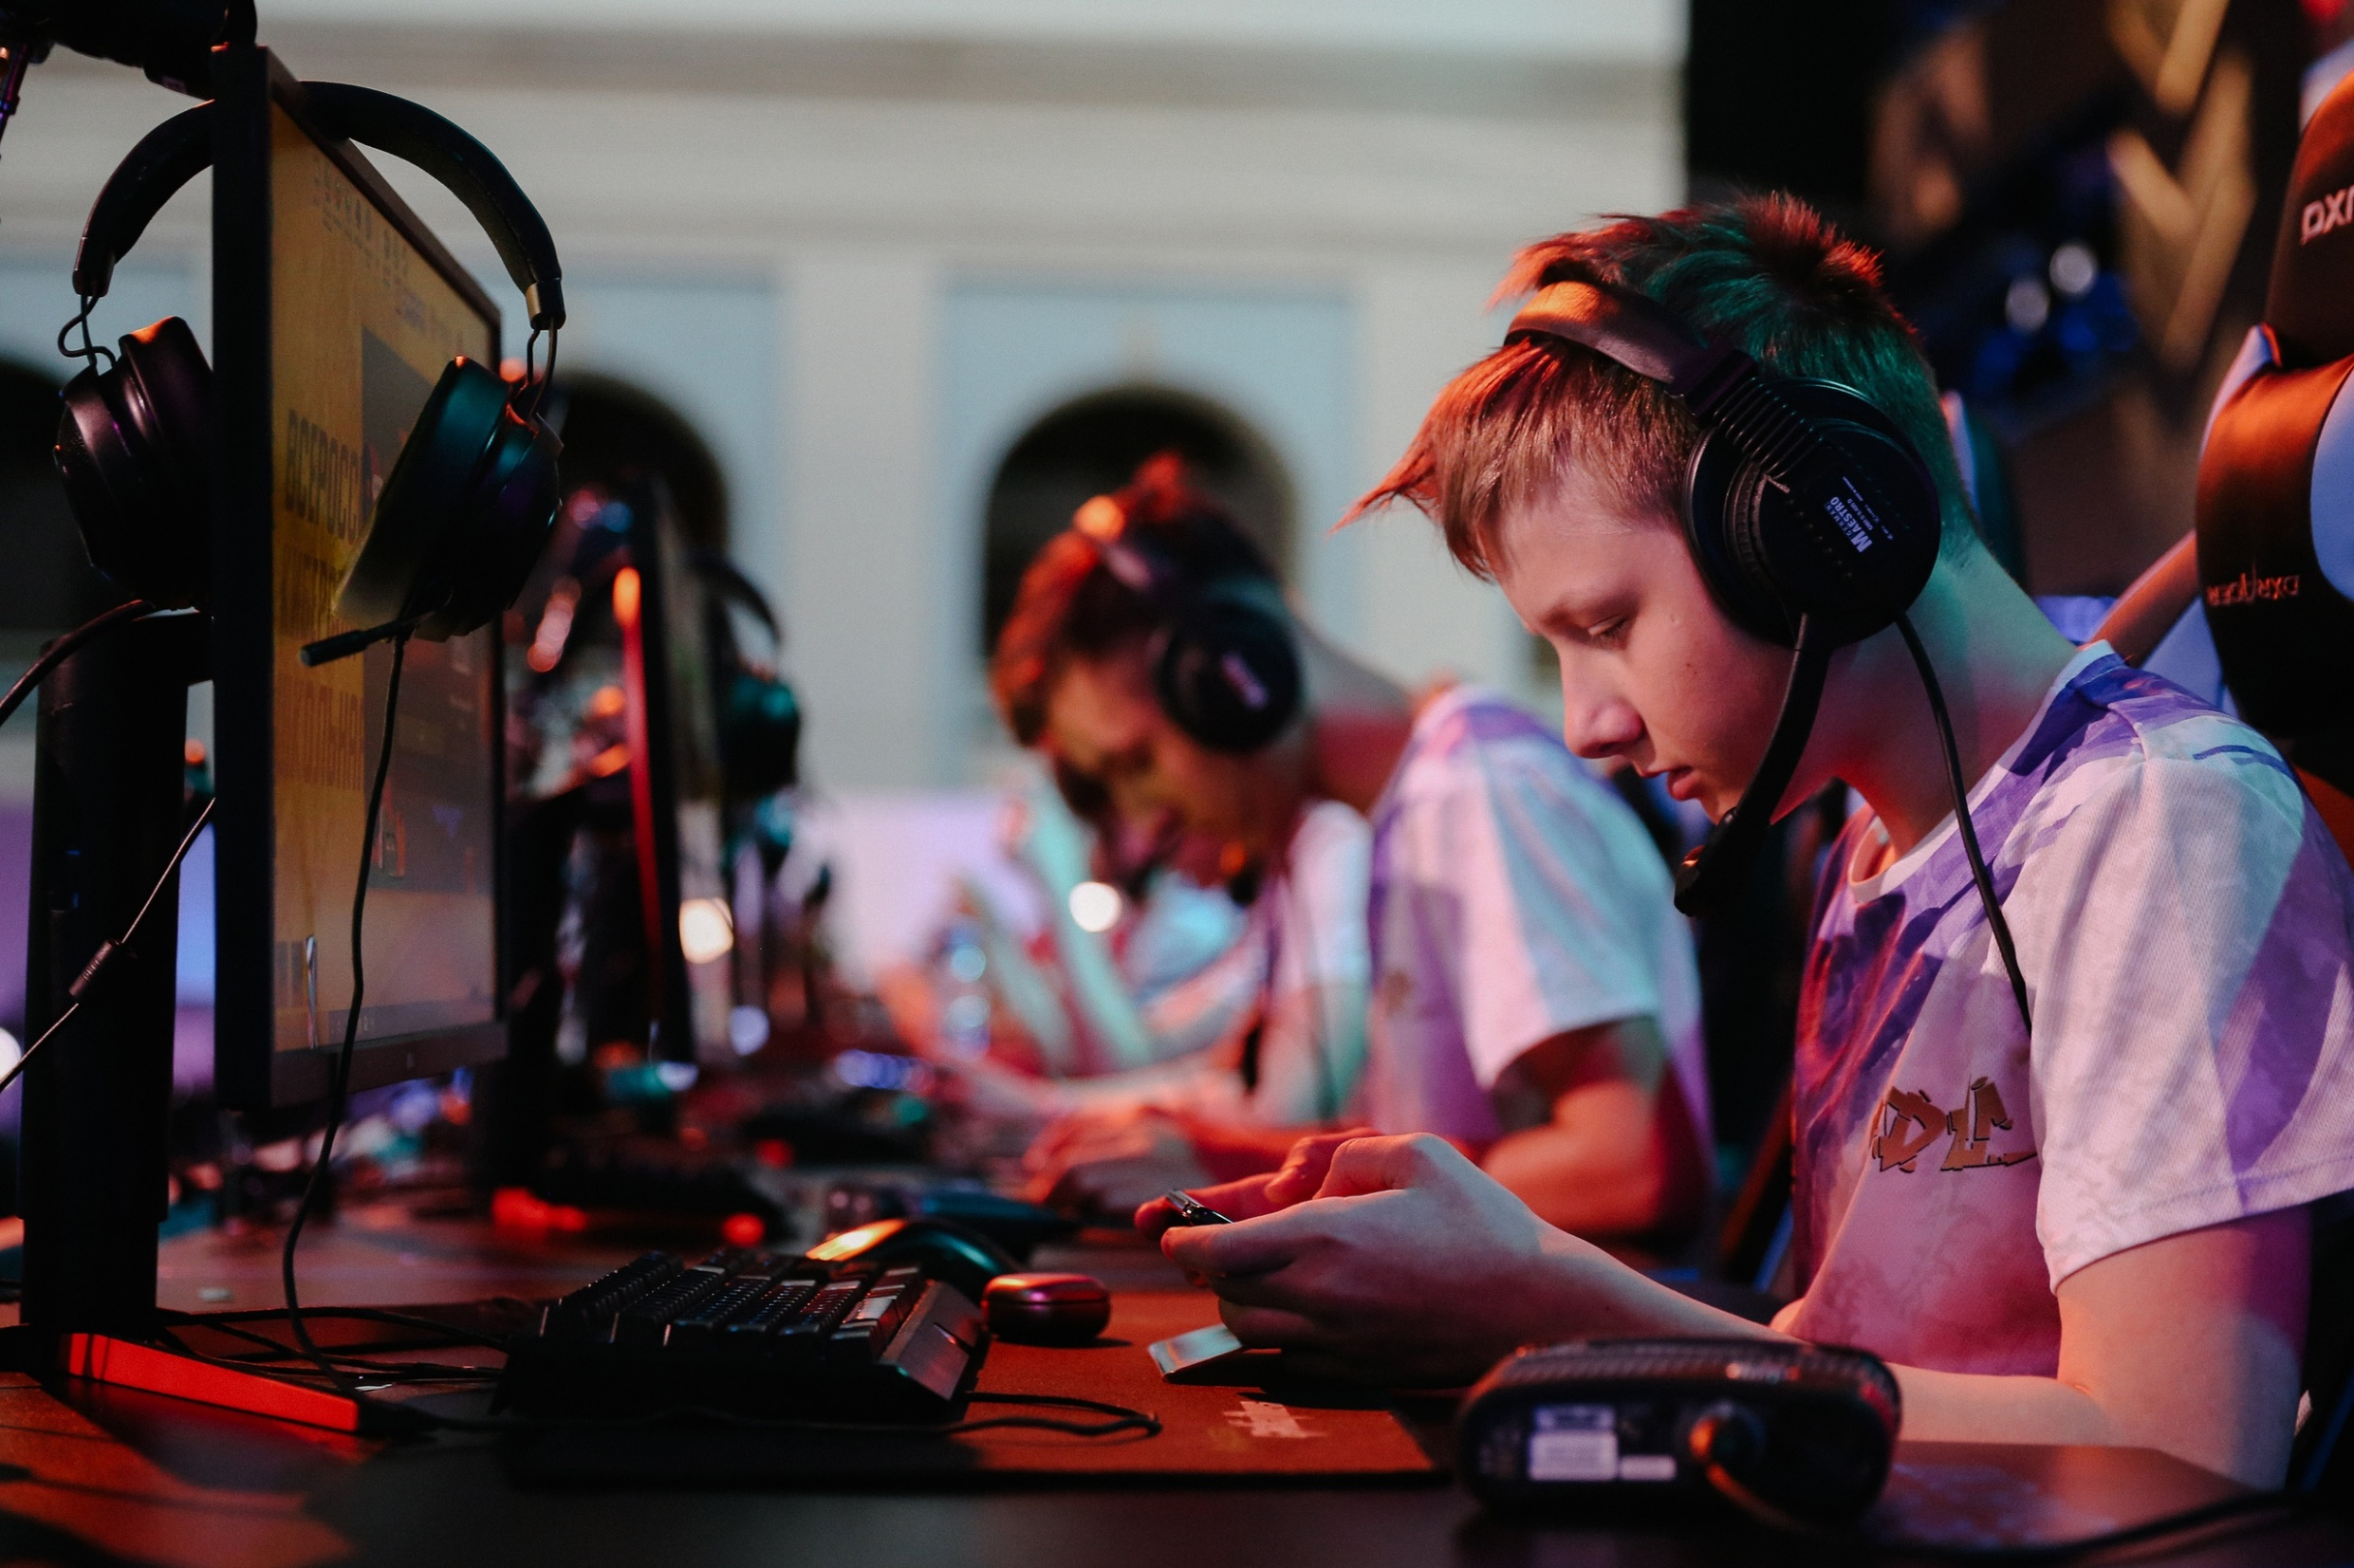
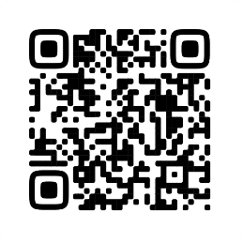
КИБЕРСПОРТИВНАЯ ШКОЛЬНАЯ ЛИГА

Slide 15
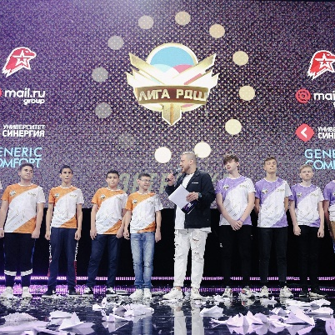
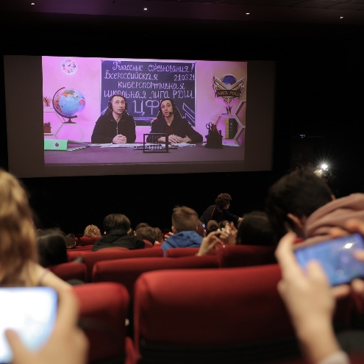
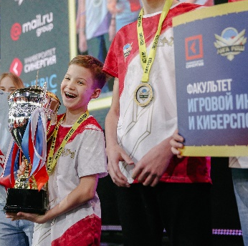
Всероссийская киберспортивная
школьная лига РДШ
Октябрь 2021г.
Май 2022г
8+
Цели и задачи:
Количество дисциплин увеличено до 12
Вовлечение подростков и молодежи в позитивную игровую среду
КОМПЬЮТЕРНЫЕ:
МОБИЛЬНЫЕ
Развитие командного аспекта в компьютерных играх
Dota 2
Free fire
League of Legends
Standoff 2
Выстраивание личной траектории профессионального развития
Warface
PUBG Mobile
Hearthstone
Brawl Stars
World of Tanks
Mobile Legends
Fortnite: Battle Royale
World of Tanks Blitz
ЦЕННОСТИ
РОДИНА
ДРУЖБА
ТРУД

Slide 16
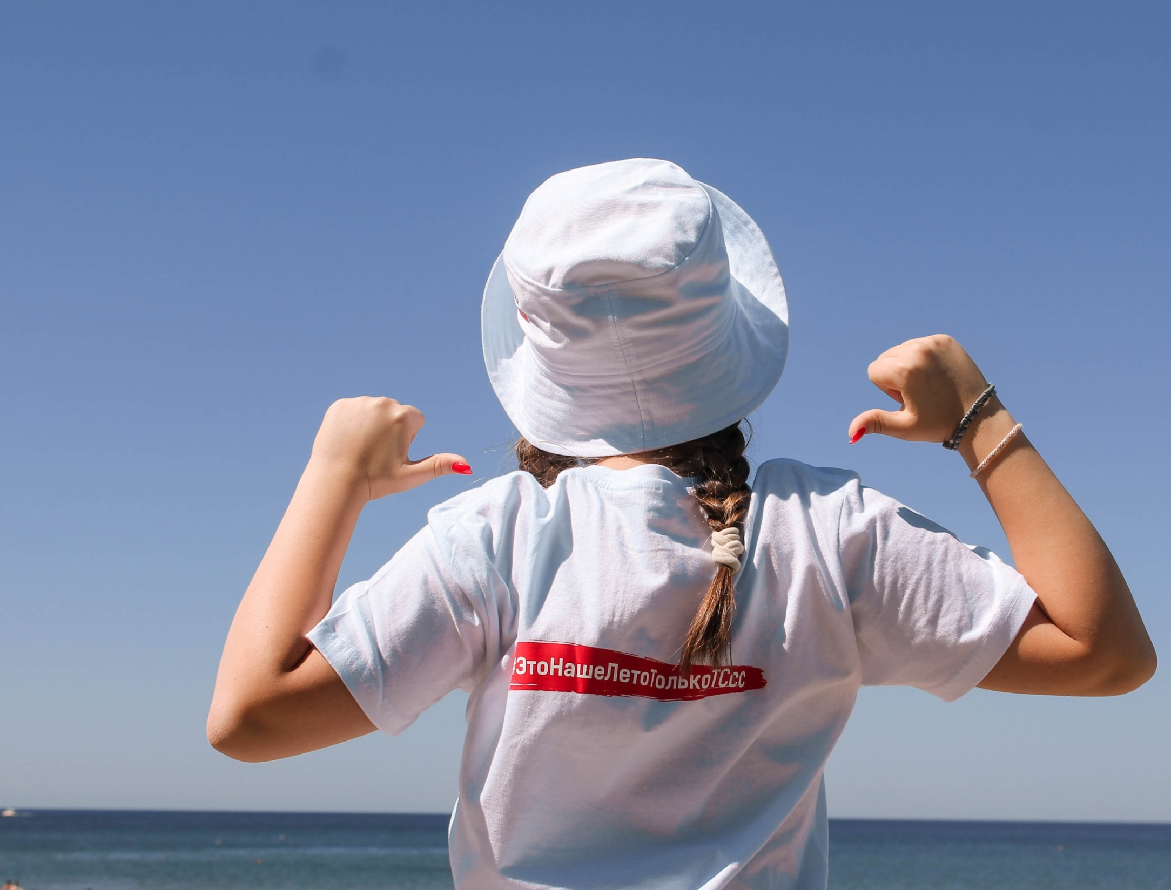
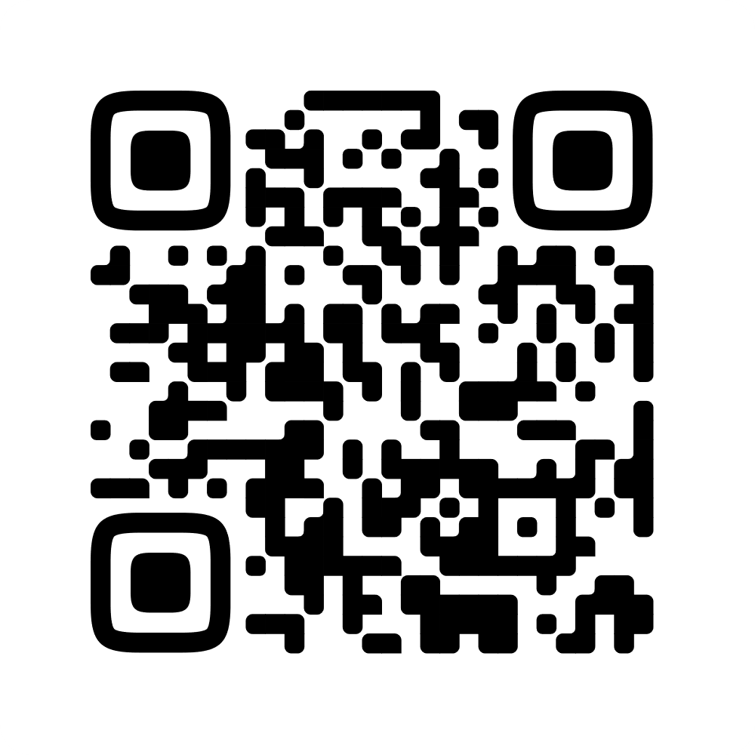
ГРАЖДАНСКАЯ
ИДЕНТИЧНОСТЬ

Slide 17
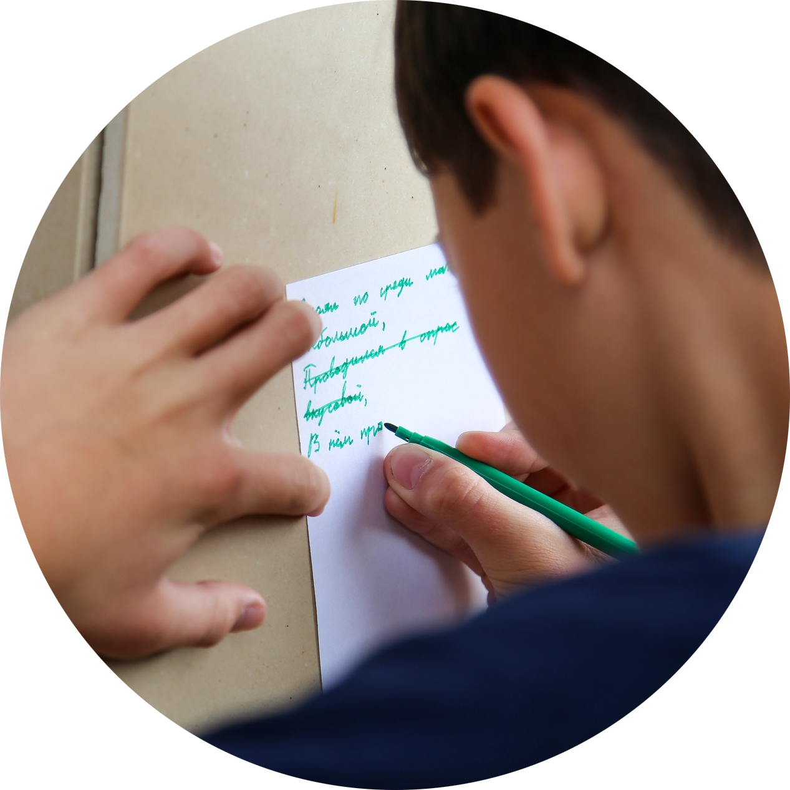
Гражданская идентичность рдш
— направление для тех,
кто Стремится к лучшему.
3
1
Дня единых действий
Проекта
vk.com/
skm_gactivity
8–17 лет
Всероссийский проект
«Лучшая команда РДШ»
Дни единых действий :
День учителя - 5 октября
День Государственного флага России - 22 августа
День Конституции Российской Федерации - 12 декабря
Всероссийский проект
«РДШ - территория самоуправления»
ЦЕННОСТИ
ГРАЖДАНСКОЕ ОБЩЕСТВО
РОДИНА
ДРУЖБА

Slide 18
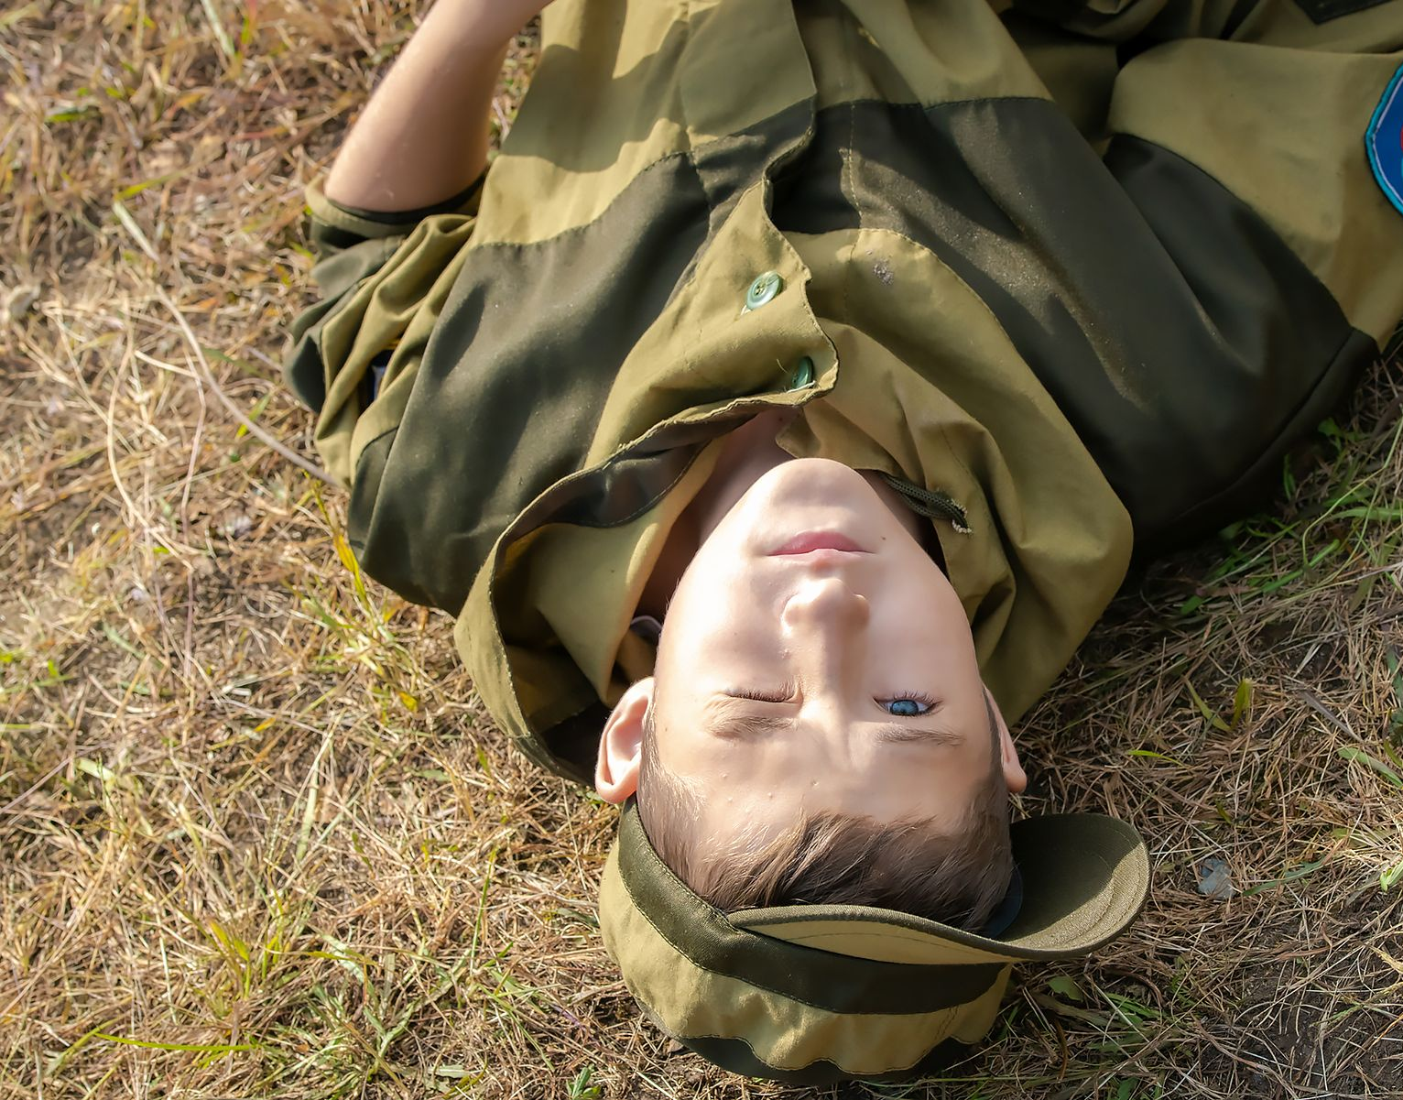
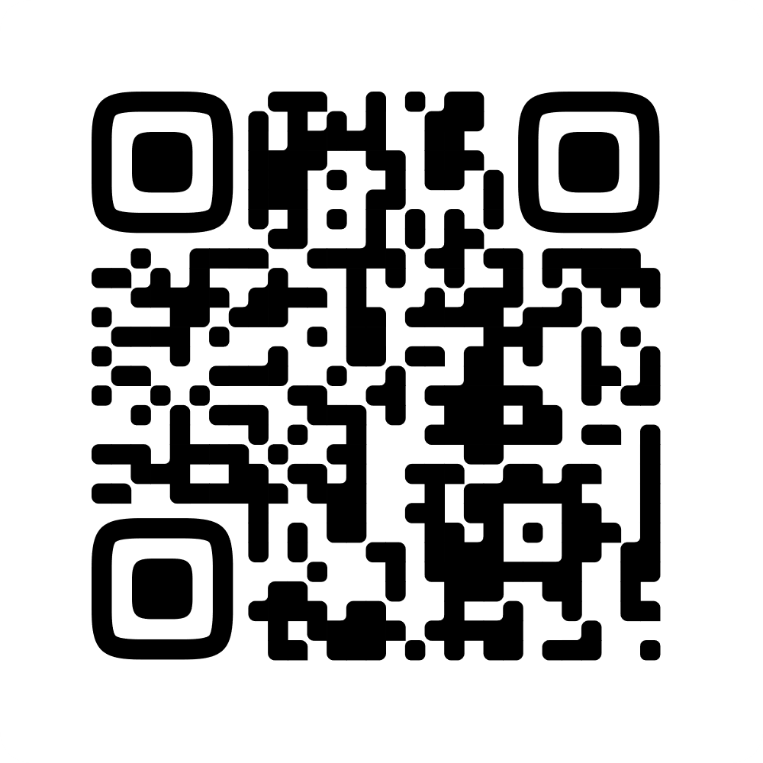
ПАТРИОТИЧЕСКОЕ
ВОСПИТАНИЕ

Slide 19
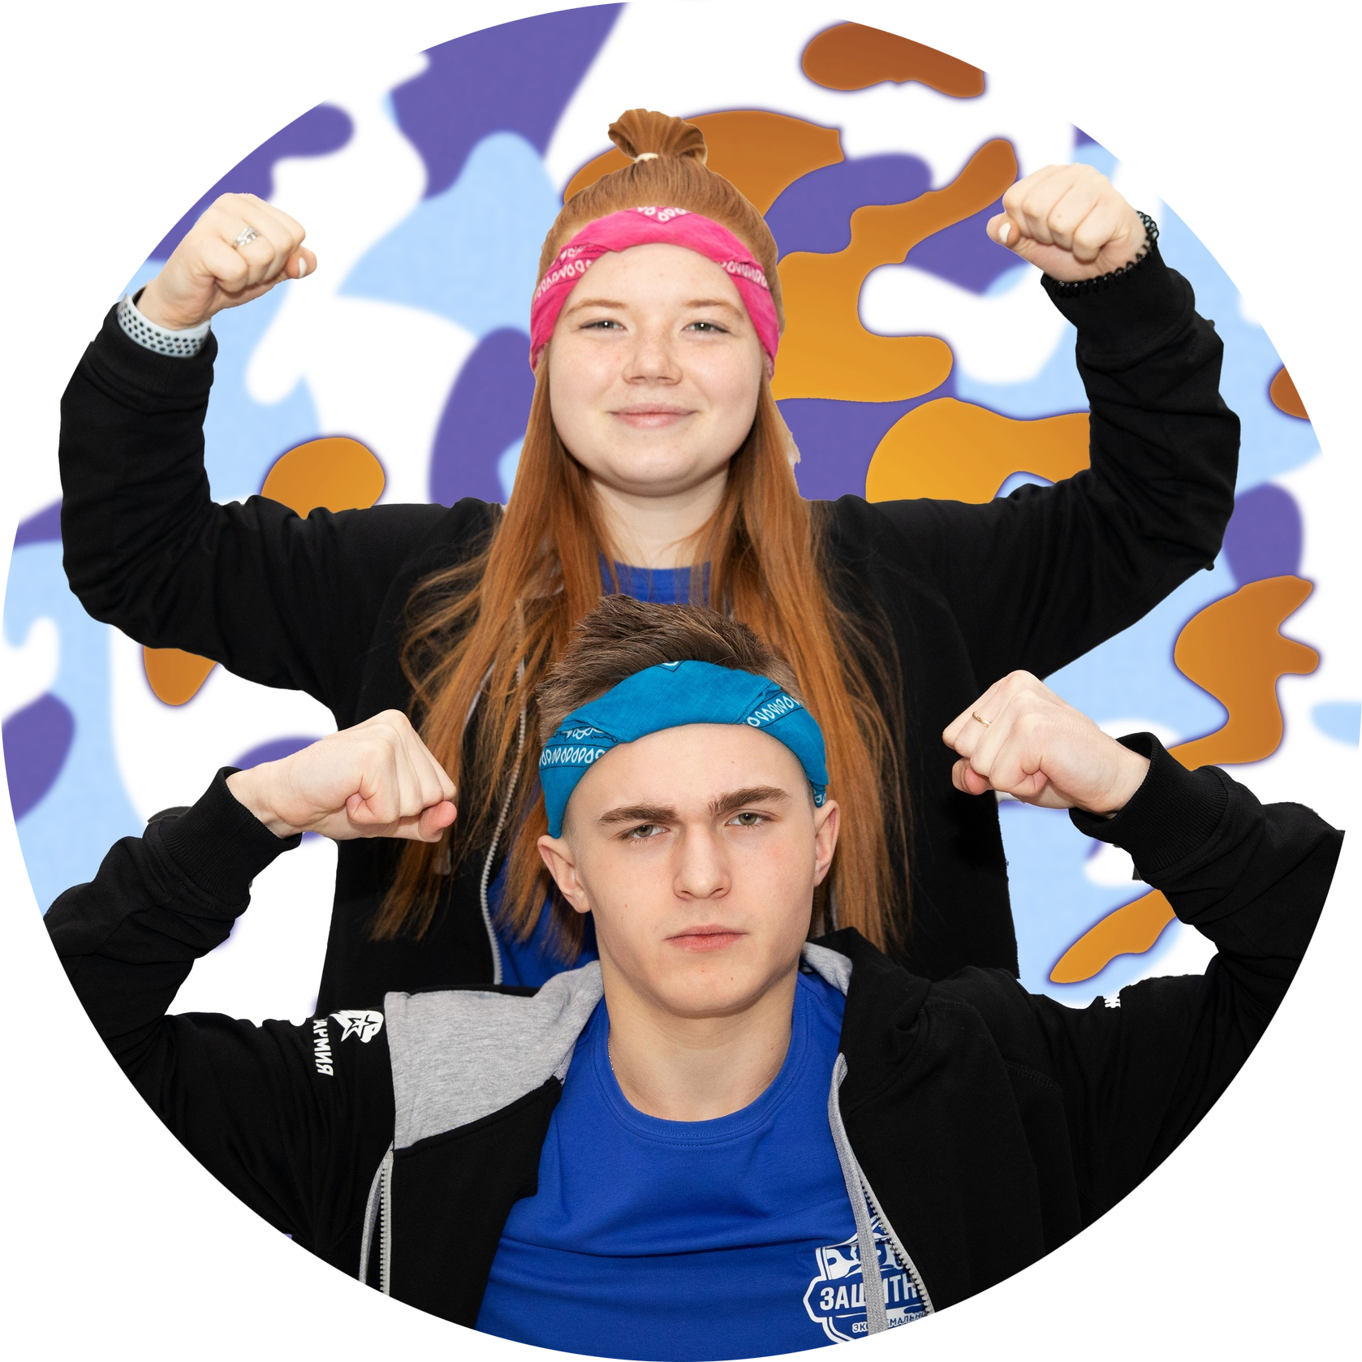
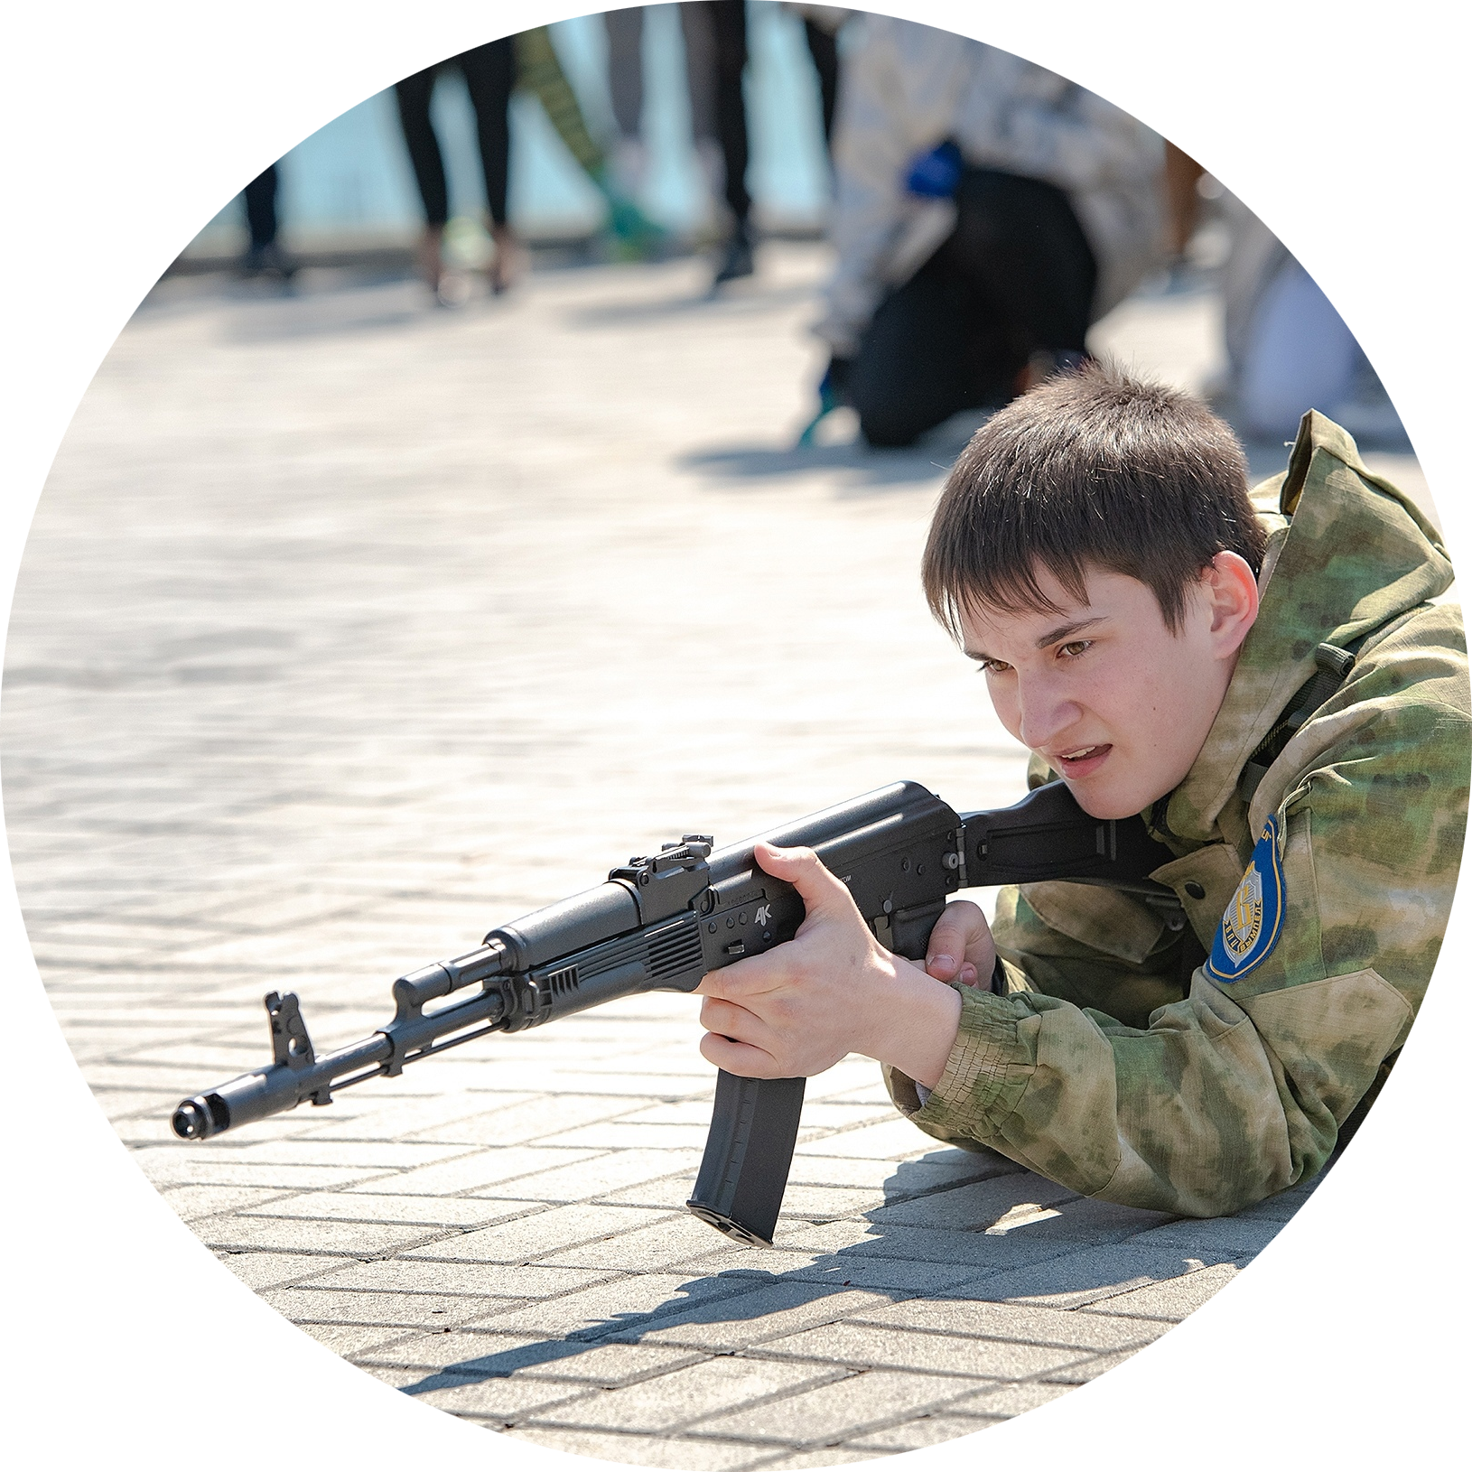
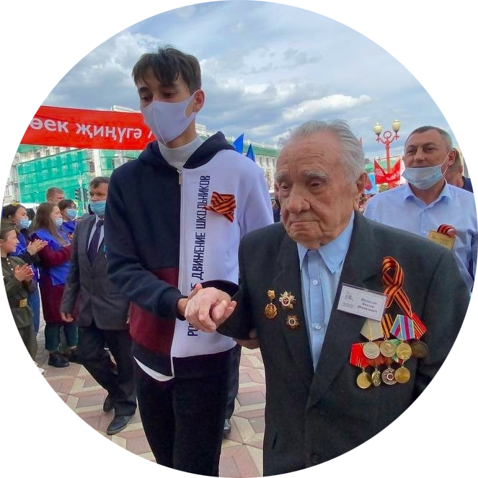
Твоё сильное направление
4
3
Дня единых действий
Проекта
https://vk.com/
skm_vpn
8–17 лет
Дни единых действий:
Всероссийская детско-юношеская военно-спортивная
игра «Зарница»
Экстремальное реалити - шоу «Защитники»
Всероссийский проект «Штаб актива ВПН»
День Героев Отечества - 9 декабря
День защитника Отечества - 23 февраля
День Победы - 9 мая
День памяти и скорби - 22 июня
ЦЕННОСТИ
РОДИНА
СЕМЬЯ
ТРУД

Slide 20
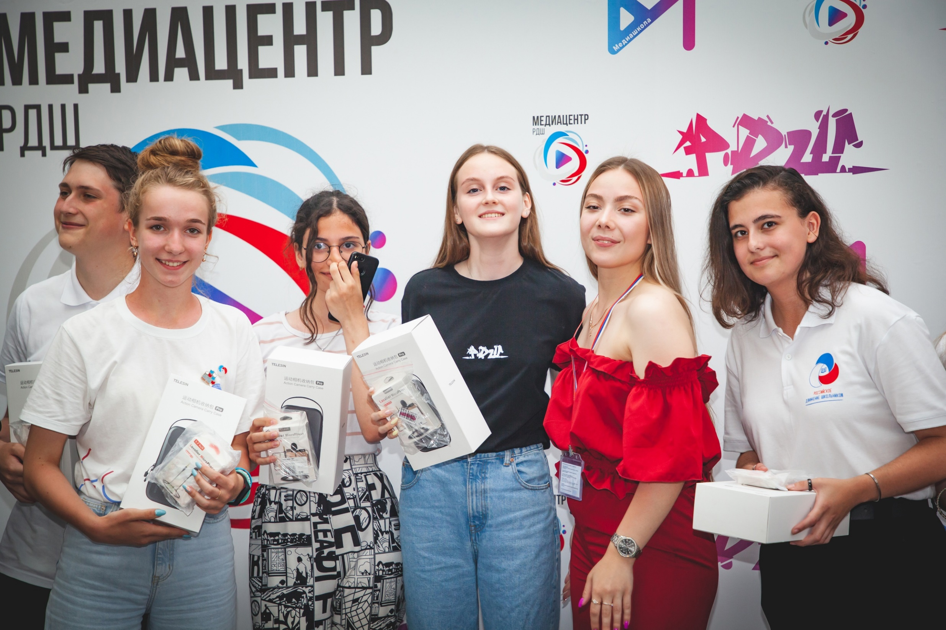
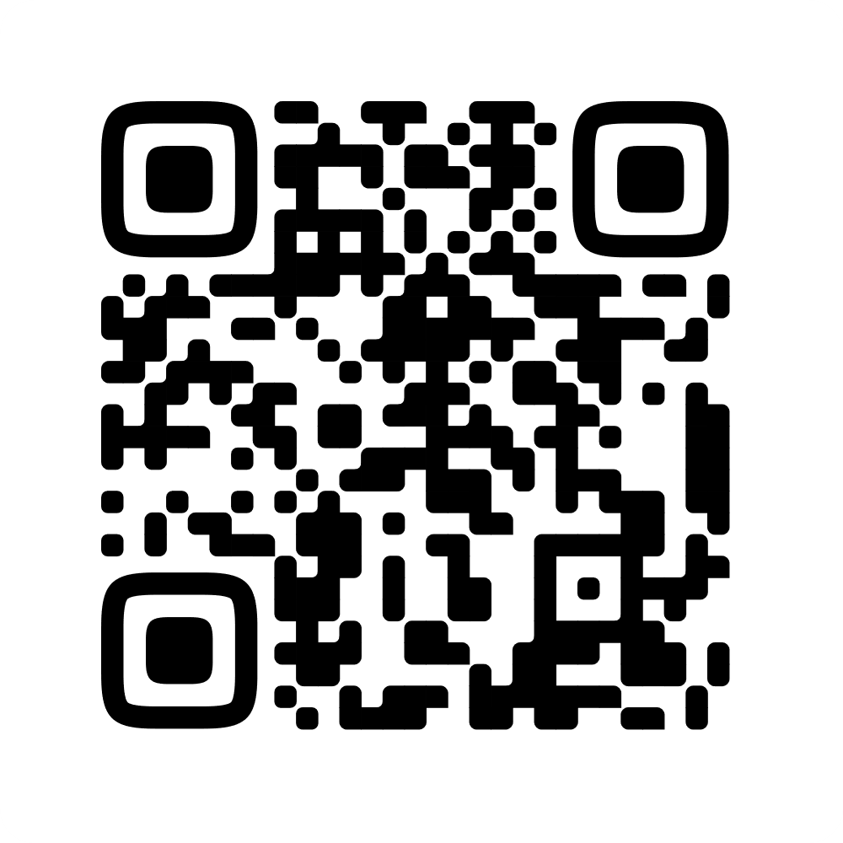
ИНФОРМАЦИОННО-МЕДИЙНОЕ НАПРАВЛЕНИЕ

Slide 21
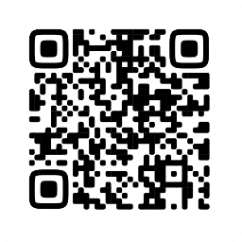
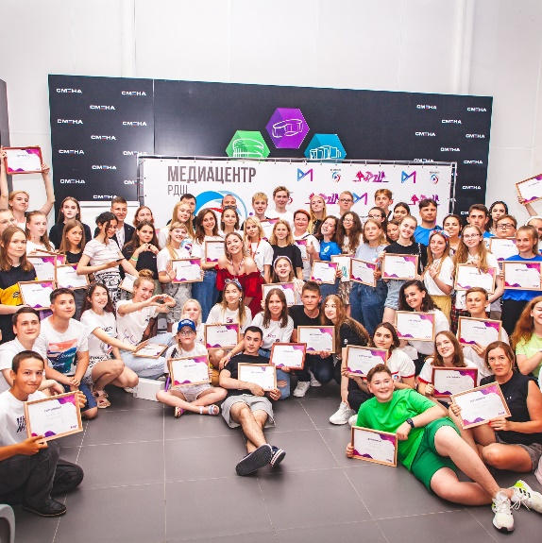
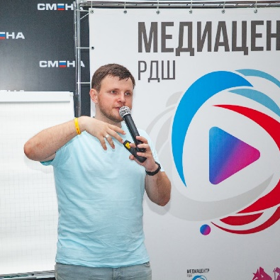
Всероссийский проект «Медиацентры РДШ»
Всероссийский конкурс «МедиаКузня РДШ»
Всероссийский проект «Школьник Сегодня»
Обучающие курсы по:
фото, видео, социальным сетям и блогингу
Задания по курсу
8.07-11.12
2021г.
12-17лет
15.03-20.12
2022г.
8+
Обучающие курсы по формированию информационных
Создание контента
Ведение социальных сетей
Создание видео-презентаций
Командная работа
10.09-22.11
2021г.
10+
Возможность стать настоящим ведущим
и корреспондентом передачи РДШ
ЦЕННОСТИ
ПОЛИКУЛЬТУРНЫЙ
МИР
КОЛЛЕКТИВ
ДРУЖБА

Slide 22
ЭКОЛОГИЯ

Slide 23
2
2
Мы создаём
Экотренд
Дня единых действий
Проекта
vk.com/
skm_eco
8–17 лет
Дни единых действий:
Всероссийский проект «На старт, экоотряд»
Всероссийский фотофестиваль «Фокус»
Международный день земли - 22 апреля
День охраны окружающей среды - 5 июня
Всероссийская акция
«Экодежурный по стране»
10-26 сентября
ЦЕННОСТИ
ПРИРОДА
ТРУД
РОДИНА

Slide 24
КРАЕВЕДЕНИЕ

Slide 25
Шагаем по стране
вместе с РДШ
3
2
Дня единых действий
Проекта
vk.com/
yapoznayurossiyu
8–17 лет
Дни единых действий :
Всероссийский проект
«Школьный музей»
Всероссийский проект
«Я познаю Россию. Прогулки по стране»
День России - 12 июня
День туризма - 27 сентября
День народного единства - 4 ноября
ЦЕННОСТИ
РОДИНА
СЕМЬЯ
ТРУД

Slide 26
СПОРТ

Slide 27
Ты можешь
больше!
2
7
День единых действий
Фестивалей/
проектов
спорт.рдш.рф
8–17 лет
Всероссийский фестиваль
«Спортфест» :
Дни единых действий
«Игры отважных»
«Футбол в школе»
«Веселые старты»
На спорте – 19 ноября
Спасибо, тренер – 15 октября
Всероссийский турнир по шахматам
на кубок РДШ
Всероссийские соревнования по русскому силомеру «Сила РДШ»
ЦЕННОСТИ
Всероссийский конкурс
«Здоровое движение»
ЗДОРОВЬЕ
ТРУД
ДРУЖБА

Slide 28
Зимний фестиваль Российского движения школьников
Большой школьный пикник
Около 1000 активистов
со всей России
Около 1000 активистов
со всей России
Декабрь 2022 г.
Май
2022 г.
85 субъектов
85 субъектов
Лидеры школ по четырём направлениям деятельности движения, которые в течении года успешно реализовали мероприятия РДШ
Школьники научного и творческого направления, подведут
итоги учебного года

Slide 29
СМЕНЫ В ВДЦ

Slide 30
Смены ВДЦ
МАЙ
ИЮЛЬ-АВГУСТ
ОКТЯБРЬ
ВДЦ «Смена»
ВДЦ «Океан»
ВДЦ «Океан»
Кибер-лагерь РДШ
Всероссийская смена «Экологика»
Всероссийская смена «Моя страна- моё будущее»
ВДЦ «Смена»
ВДЦ «Орлёнок»
Смена для трудных подростков «Республика ШКИД»
Всероссийская смена «РДШ-
Территория самоуправления»
НОЯБРЬ
ВДЦ «Смена»
Всероссийская медиа-смена
«Мой аватар»
МАЙ-ИЮНЬ
СЕНТЯБРЬ
ВДЦ «Орлёнок»
МДЦ «Артек»
Всероссийский творческий фестиваль РДШ «Код творчества»
Всероссийская смена «Лаборатория РДШ»

Slide 31
ПОДГОТОВКА КАДРОВ

Slide 32
Всероссийский родительский форум РДШ
Всероссийский педагогический форум РДШ
Ключевая идея и тема
Ключевая идея и тема
«РДШ и семья: интеграция
и консолидация во имя воспитания детей»
«РДШ и школа: интеграция и консолидация в сфере воспитания»
г. Воронеж
8-10 октября
2021г.
18+
г. Санкт-
Петербург
ноябрь
2021г.
18+
Цель
Цель
Выявление и распространение
передового опыта взаимодействия РДШ
с родителями обучающихся по вопросам
воспитания школьников
Выявление и распространение
передового опыта взаимодействия РДШ
с образовательными организациями по вопросам
воспитания
Спикеры
Спикеры
Ученые, педагоги, психологи, родители школьников, победители
Всероссийского конкурса «Ежедневно с РДШ»
Ученые, педагоги, психологи, родители школьников, победители
Всероссийского конкурса «Ежедневно с РДШ»

Slide 33
Корпоративный
университет
Образовательный портал КУ —
уникальное пространство, где учатся
вместе 94 000 взрослых и детей:
Образовательный портал Корпоративного университета — единая и динамичная система обучения кадров РДШ
3 000
47 000
40 000
4 000
Руководителей
Образовательных
организаций
Школьников
Педагогов
Родителей (законных представителей)
В октябре 2020 года получена бессрочная лицензия
на дополнительное образование детей и взрослых
и дополнительное профессиональное образование
Свыше 20 образовательных онлайн-курсов
и более 60 открытых лекций по воспитанию
Реализуются три программы повышения квалификации и одна программа профессиональной переподготовки
Получили удостоверение о повышении квалификации
1 884 педагогов и руководителей образовательных организаций
В январе-марте 2021 года на портале проведен Всероссийский конкурс «Навигаторы детства»: 6 300 участников, 2,5 тысячи победителей проходят онлайн-обучение по 3 модулям программы «Воспитательная деятельность в общеобразовательной организации»

